Slide 1
Стивън хокинг
Изготвил: Илияна панайотова

Slide 2
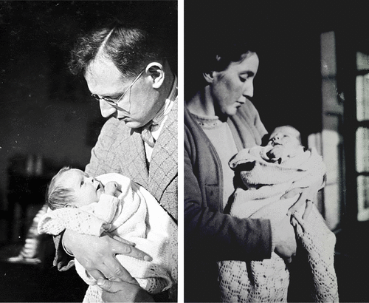
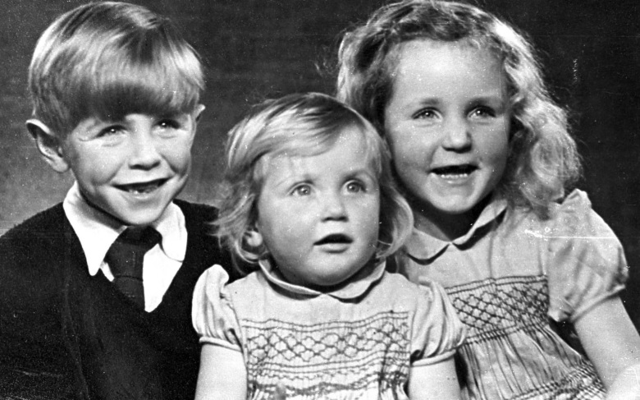
Ранно детство
Роден на 8 януари 1942 Оксфорд,
Великобритания
Майка - Изaбел Хокинг, учила
икономика, политика, философия
в Оксфорд
Баща Франк Хокинг – завършва
медицина в Оксфорд и специализира
в сферата на тропически
заболявания
По-късно се раждат и двете му
сестри Филипа и Мери

Slide 3
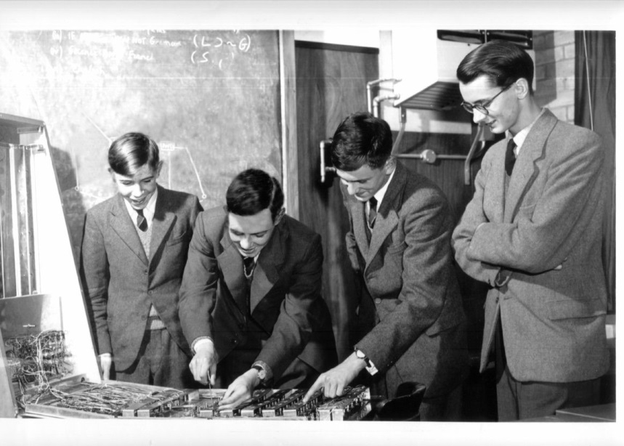
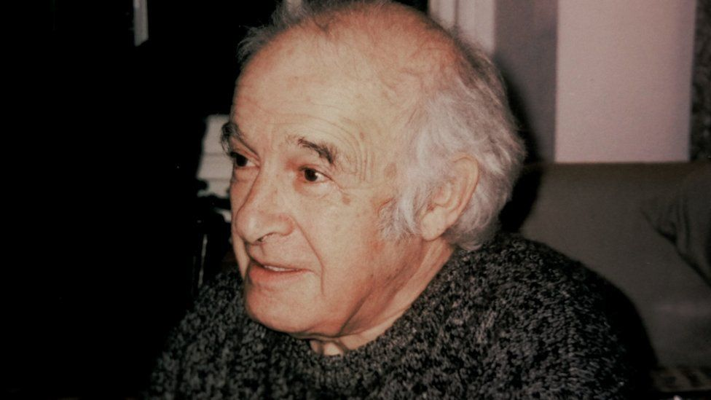
Научава се да чете на 8 години, поддържал е добро ниво в гимназията в St. Albans, но споделя, че е бил в средата на класа
През последните две години от обучението си се запознава с учителя Дикран Тахта, който провокира интереса му към математиката
Заедно с него те построяват примитивен компютър от части на часовник и телефонно табло
Съучениците му му дават пророческия прякор „Айнщайн“

Slide 4
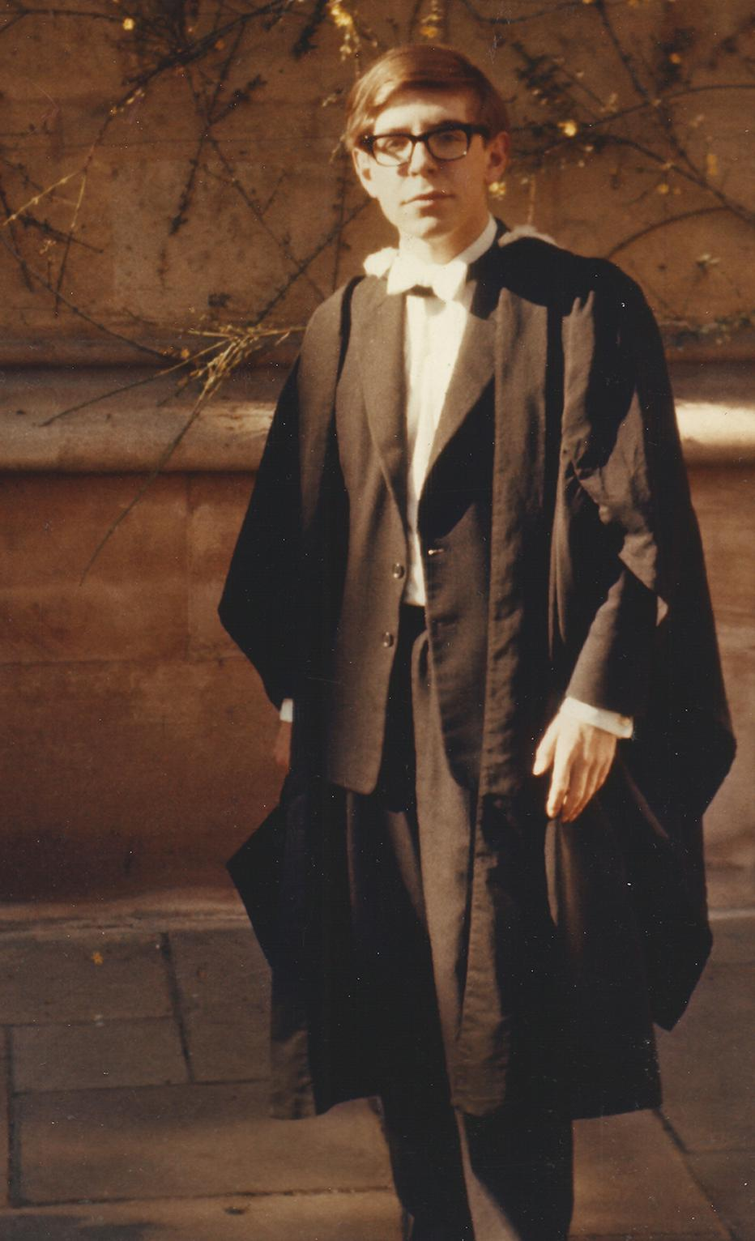
оксфорд
Хокинг е приет в Оксфордския
университет на 17 години
Въпреки настояването на баща
му да изучава медицина, той записва
физика
В хода на цялото си обучение
отделял средно по час на ден за
работа
През 1962г получава бакалавърска
степен с най-високо отличие от
Оксфордския университет и
записва магистратура- космология в Кеймбридж

Slide 5
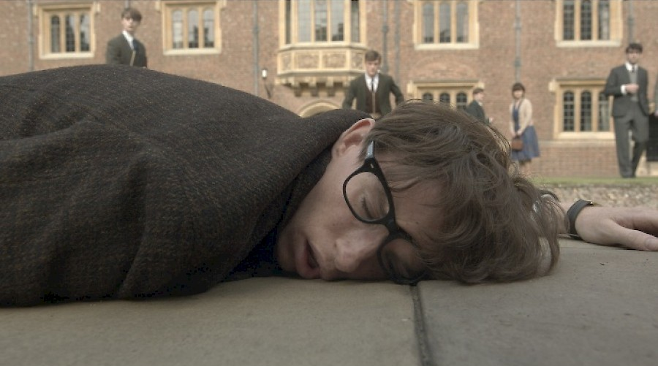
Als
През последната година от обучението си в Оксфорд, Стивън забелязва, че става все по-непохватен
Състоянието му продължава да се влошава след преместването му в Кеймбридж
По време на коледната ваканция през 1962 г. той пада, докато кара кънки в Сейнт Олбанс и не може да стане
Малко след двадесет и първия си рожден ден месец по-късно, Стивън е диагностициран като страдащ от неуточнено нелечимо заболяване, което по-късно е идентифицирано като фаталното дегенеративно заболяване на моторните неврони, амиотрофична латерална склероза (ALS).

Slide 6
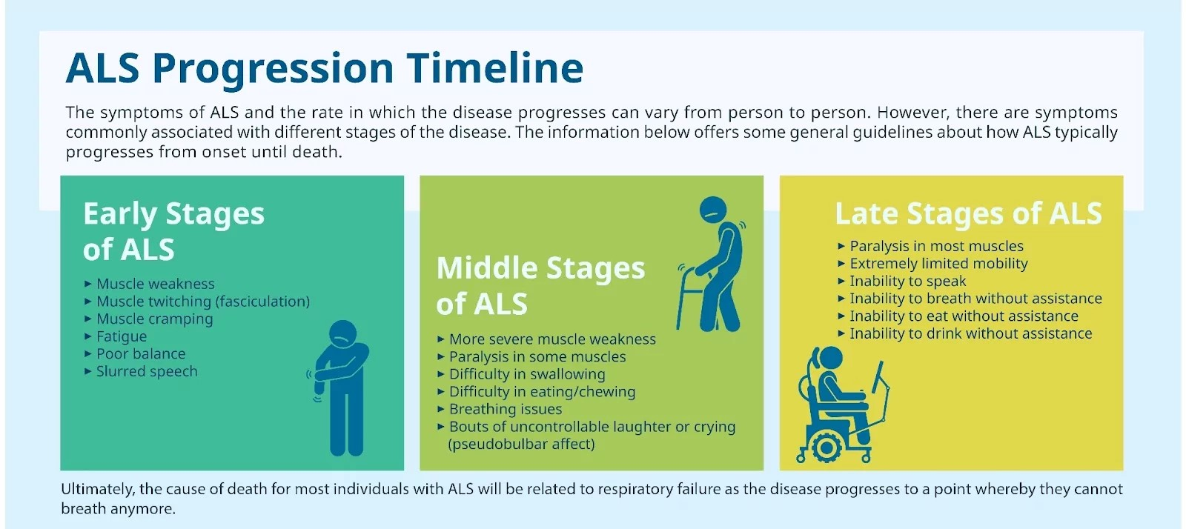
АLS е невродегенеративно заболяване при което се натрупват протеинови агрегати в цитоплазмата на мотоневроните. Това постепенно води до спастичност и атрофия на мускулите. Когато се парализират дихателните мускули и диафрагмата настъпва диспнея и мигновена смърт.
Прогнозата на лекарите е,че вероятно му остават само 2 години живот

Slide 7
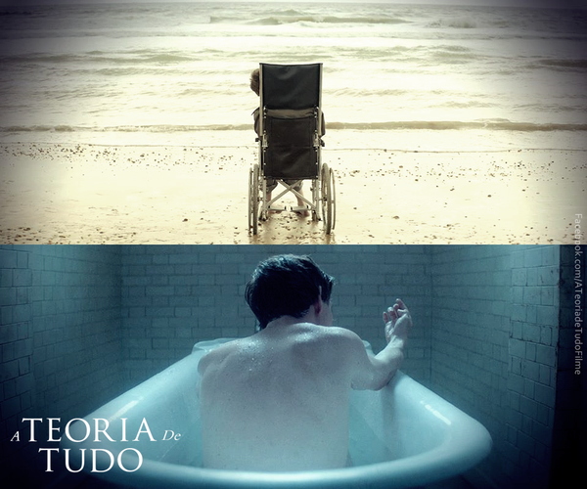
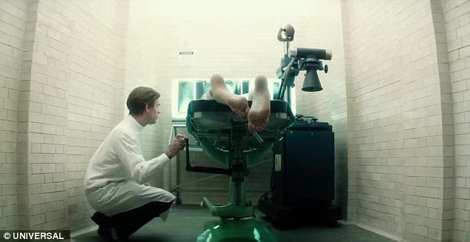
Хокинг изпада в депресия, която донякъде се облекчава когато сравнява съдбата си с тази на момчето на съседното легло в болницата, което умира от левкемия
Стивън решава да направи нещо наистина креативно с оставащите си години и се стреми да се справи с някои от най-фундаменталните въпроси, свързани с физическата природа на Вселената

Slide 8
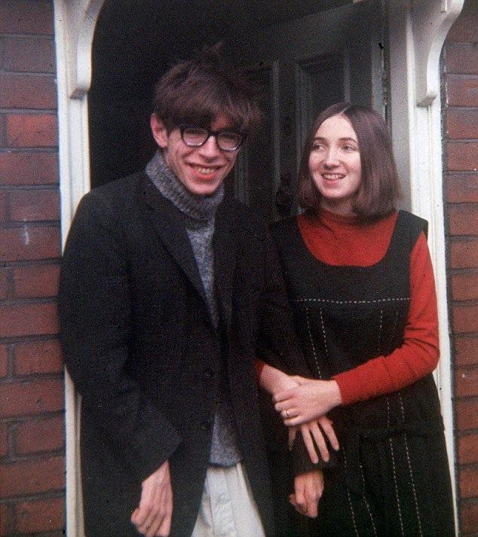
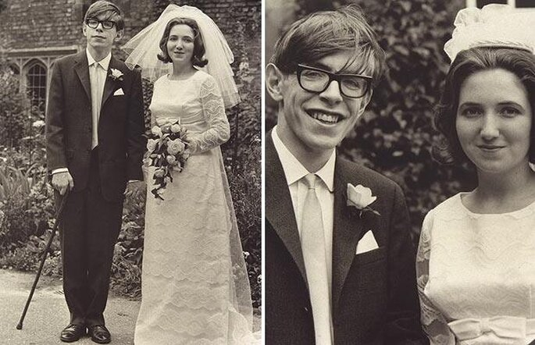
Джейн Хокинг
Стивън се запознава с Джейн Уайлд чрез общи приятели от колежа на парти през 1962 г.
Тя е израснала в Сейнт Олбанс и е изучавала езици в Westfield College
Те се женят през 1965 г. в параклиса на Тринити Хол, колежа на Стивън Кеймбридж.

Slide 9
Работа
През 1970г Стивън губи способността си да пише, но това му позволява да развие удивителна способност да визуализира и манипулира в главата си геометрични и топологични концепции и така достига до велики прозрения
Хокинг оставя трайна следа в науката със своята работа върху разбирането за черните дупки и Вселената като цяло. Той доказва теоретично, че черните дупки изпускат енергия и избледняват – феномен, който по-късно ще стане известен като „лъчение на Хокинг“. Британският физик донякъде променя и разбирането за границите на Вселената, като изказва теорията си, че макар тя да няма граница, има краен размер в пространство-времето.

Slide 10
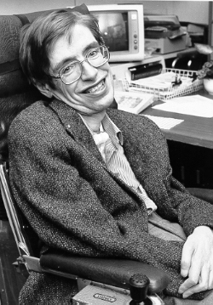
Хокинг е автор на „Кратка история на Вселената“ и нейното продължение „По-кратка история на Вселената“ ,,Kратка история на времето“ ,,Кратки отговори на големите въпроси“ и др.
Той получава Златен медал на английското Кралско астрономическо общество, Награда Волф за постижения в областта на физиката, членство във Ватинканската академия на науките, но така и не получава Нобелова награда.

Slide 11
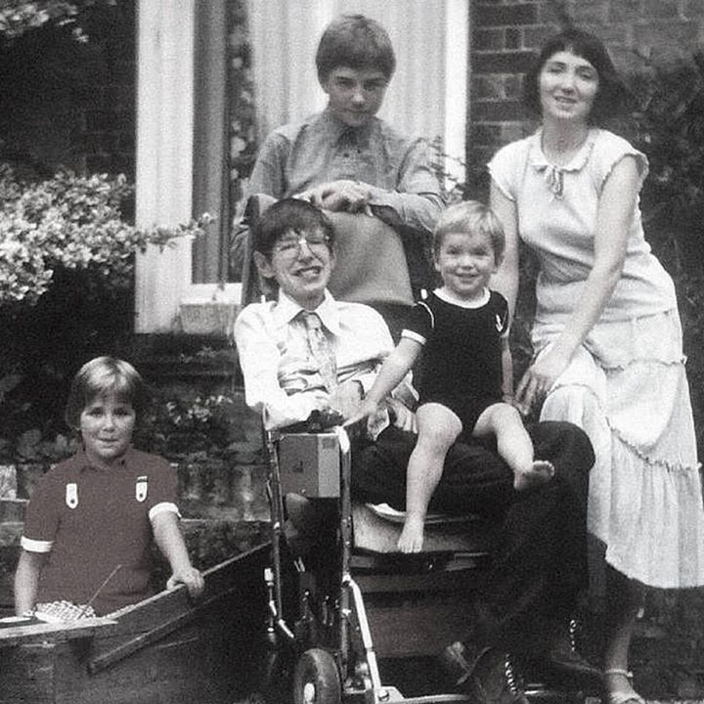
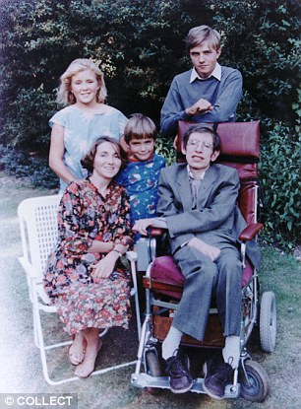
Стивън и Джейн имат три деца – Люси, Тимоти и Робърт
Джейн поема отговорността да се грижи за здравословното му състояние и всичките му нужди
Тя казва ,,В брака ни има четирима - Аз, Стивън, заболяването и физиката“

Slide 12
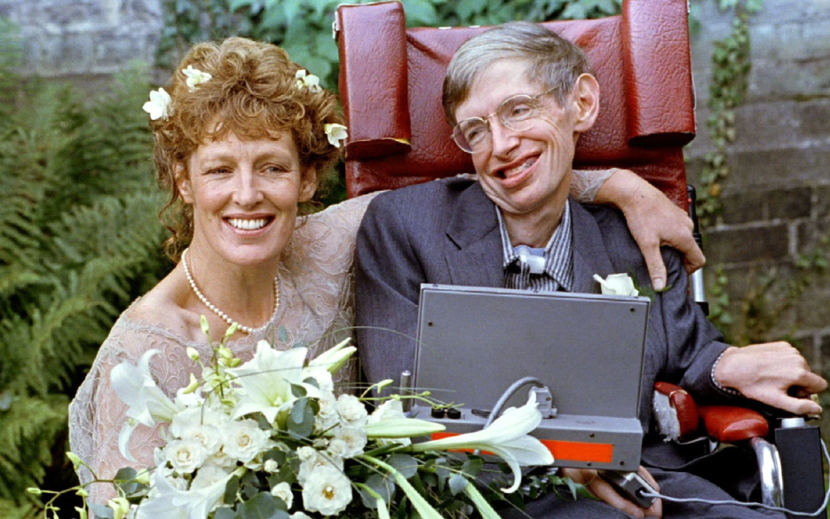
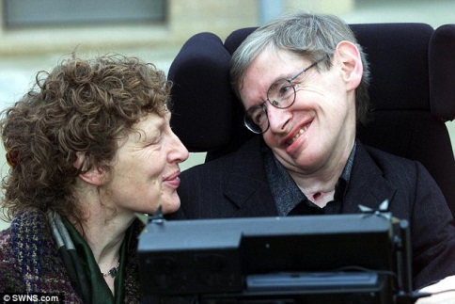
Развод
През 2006 Стивън и Джейн се развеждат, а той се жени за медицинската сестра която към този момент се грижи за него - Елейн Мейсън.
Мъжът на Елейн е човекът който конструира устройството за говорене на инвалидния стол на Стивън

Slide 13
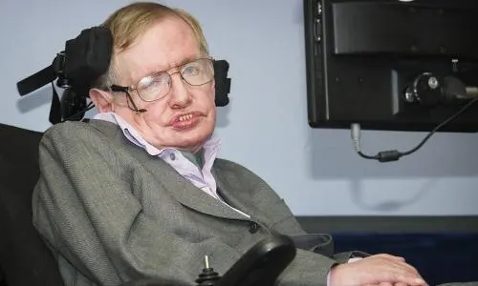
Инвалидна количка
По време на пътуване през 1986, Хокинг се разболява от пневмония. За да осигурят дишането му се налага трахеотомия, след което той губи напълно гласа си
Устройството което позволява речта на Хокинг се състои от сензор локализиран в очилата му, който възприема информация при съкращение на мускулче от бузата му
Така когато завърши изречение, той изпраща текста на синтезатор на реч, който може да имитира американски, скандинавски или шотландски акценти.

Slide 14
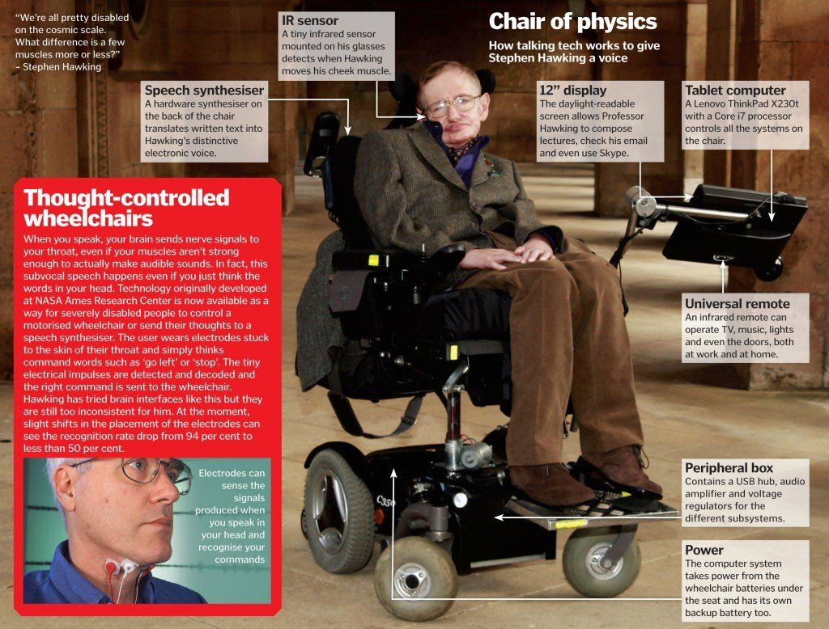
Същата технология му позволява да използва мишка, за да управлява цял компютър, монтиран на неговата инвалидна количка. Той може да говори с хора, да чете, пише и да изпраща имейли по този начин.

Slide 15
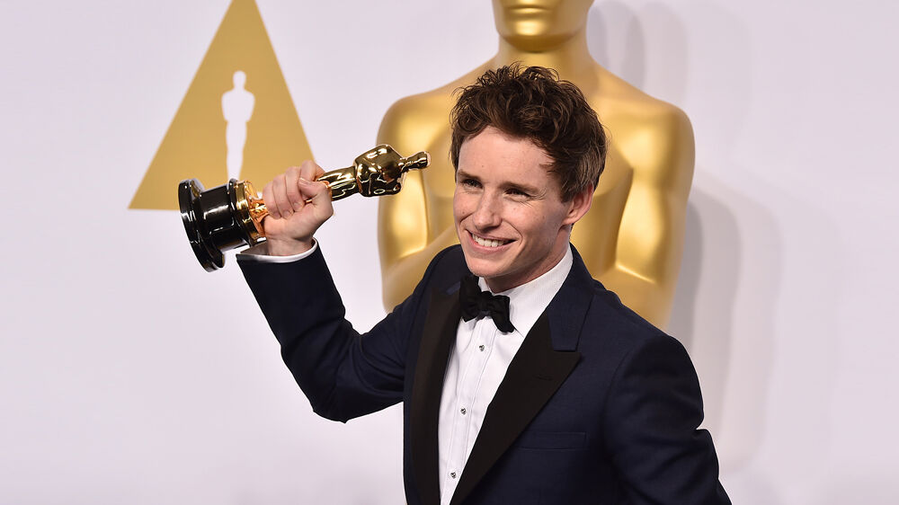
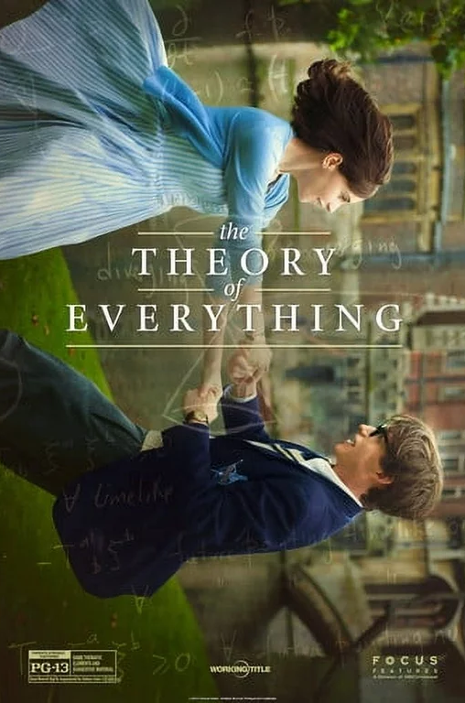
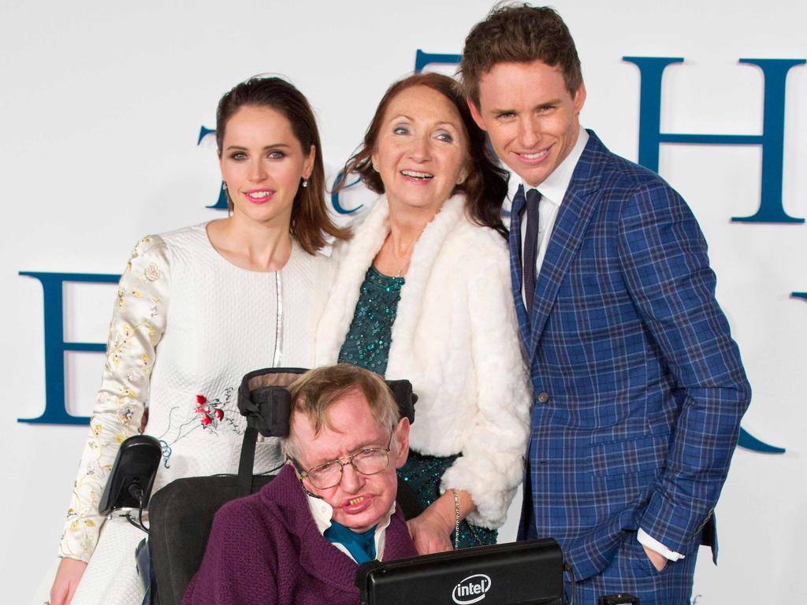
Теорията на всичко
Филмът посветен на живота на Стивън Хокинг има 21 номинации и 8 награди, сред които оскар за Еди Редмейн за най-добра мъжка роля през 2015г.

Slide 16
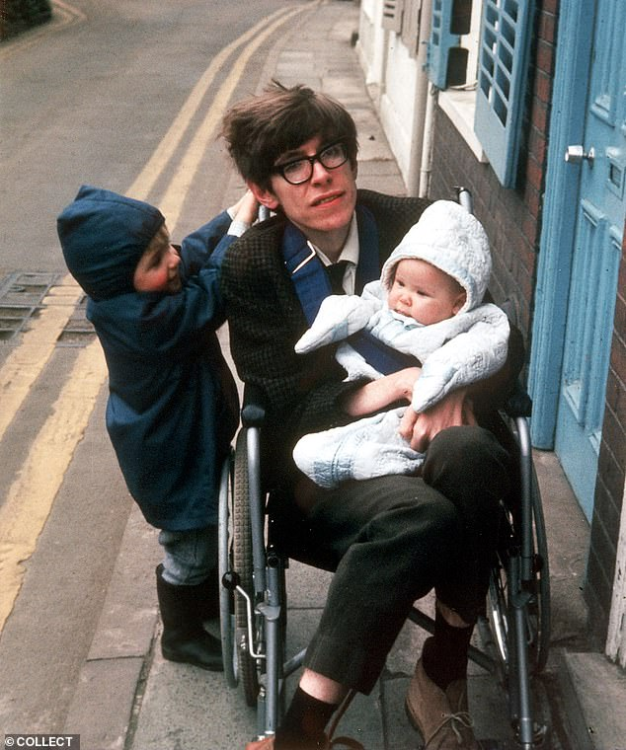
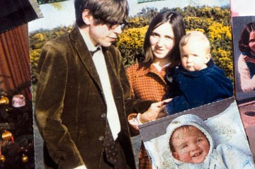
Три съвета, които завещава на децата си
Remember to look at the stars and not down at your feet
Never give up on your work. Work gives meaning and purpose and life is empty without it
If you are lucky enough to find love remember it is rare and don’t throw it away

Slide 17
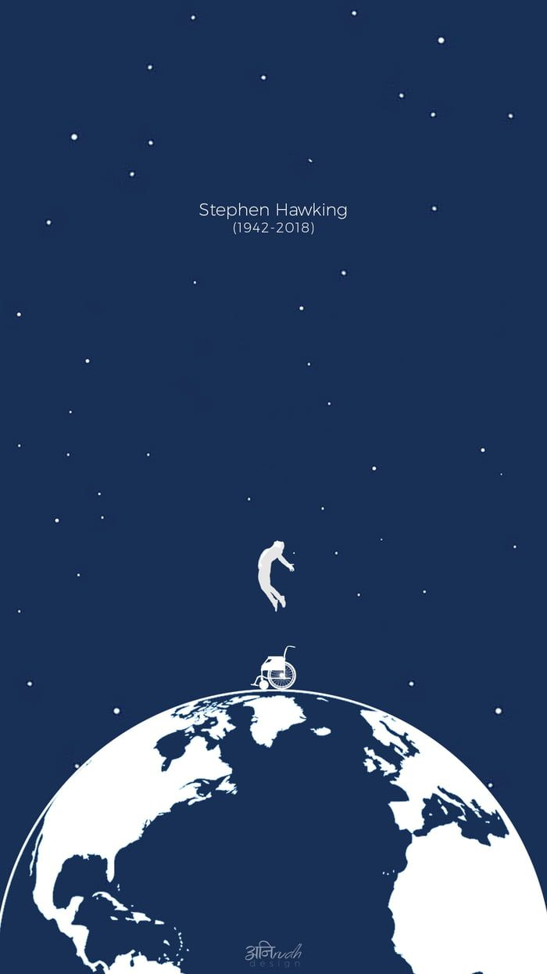

Slide 18
Благодаря за вниманието!

